Slide 1

ARIT-MAT
Universidade do Minho Licenciatura em Engenharia Informática
3º Ano 25 de Março de 2015
Laboratórios de Informática IV
Ana Almeida
Bruno Pereira
João Mano Patrícia Rocha

Slide 2
Índice
Introdução
Caso de Estudo
Motivação e Público Alvo
Objetivos
Protótipos
Planificação
Conclusão

Slide 3
Introdução
Matemática
Importância
Utilidade
Escolha
Adição e Subtração
Notes:
Como resposta ao desafio proposto no desenvolvimento de um assistente pedagógico, foi necessária uma pesquisa a fim de entender quais as melhores áreas a explorar neste sentido.
Atualmente, a matemática é uma disciplina tomada como complexa e difícil, e que, na globalidade social são comuns os maus resultados nesta área.
Após uma análise a diversos temas como inglês básico, formas geométricas, etc. A área escolhida, como resposta ao desafio proposto no desenvolvimento de um assistente pedagógico, foi matemática, mais concretamente, adições e subtrações dada a sua simplicidade e ao mesmo tempo elevada importância e utilidade.

Slide 4
Caso de Estudo
Sala de aula
Alunos
Professor
Elementos de Ensino
Necessidades na aprendizagem
Interação
Motivação
Interesse
...
Notes:
Dada uma sala de aula onde uma turma é composta por alunos, um professor tenta ensinar as bases de matemática (adição e subtração) aos seus educandos, mas, nem todos possuem a mesma capacidade de aprendizagem e nem todos se sentem motivados ou “com vontade” de prestar atenção, o que suscita a uma ferramenta de acompanhamento exterior à sala de aula que, sendo interativa, dinâmica e motivadora procura incitar à aprendizagem destas bases, para tal, nesta ferramenta deverão existir, à semelhança de uma sala de aula, elementos de aprendizagem tais como, aulas teóricas – lições – e aulas práticas – fichas e testes de avaliação.

Slide 5
Motivação e Público Alvo
Reputação negativa da matemática
Falta de interesse ou motivação;
Dificuldades de aprendizagem;
Défice de acompanhamento.
Alunos do 3º ano do ensino básico
Notes:
Tal como foi dito na introdução, nos dias de hoje, existe uma reputação negativa quando toca à área de matemática, provocadas, talvez, pela falta de interesse ou motivação por parte dos alunos ou pela falta de acompanhamento na lecionação dos vários subtemas existentes nesta área. Tendo isto como base, nada melhor do que pensar nos alunos e tentar arranjar uma solução na aprendizagem de matemática. Essa solução poderá passar por desenvolver material dinâmico e motivador à aprendizagem cujo alvo serão as crianças do 3º ano do ensino básico, que poderá ainda ser utilizado pelos educadores, monitorizando o progresso dos alunos.

Slide 6
Objetivos
Fornecer uma ferramenta de acompanhamento externo à sala de aula;
Tornar estimulante o ensino;
Concetualizar uma aplicação dinâmica e interativa mantendo-a simples aos olhos do público-alvo;
Auxiliar os alunos na sua aprendizagem.
Notes:
O objetivo principal é então auxiliar o ensino dos alunos do 3º ano na sua aprendizagem através da concetualização de tutor que aborde os temas de soma e subtração da matemática, as duas bases para o resto das operações e problemas matemáticos.
Esta ferramenta deverá ser o mais simples possível em termos de utilização, devido à baixa faixa etária que tem como público alvo, pela mesma razão deverá ser estimulante, dinâmica e interativa.
Um outro objetivo é que esta aplicação seja acedida pelos professores dos vários alunos, para que estes tenham acesso ao desempenho individual ou geral, dos alunos e/ou turmas, nos diferentes sub-temas da adição e subtração.

Slide 7
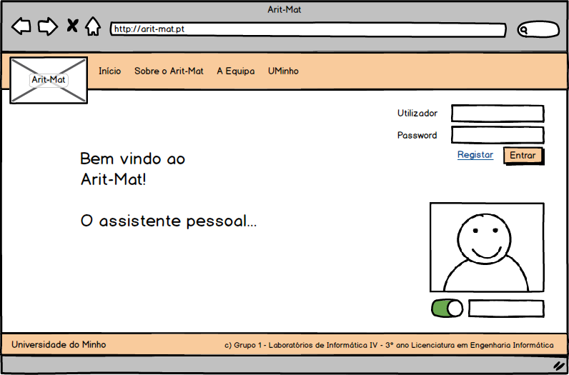
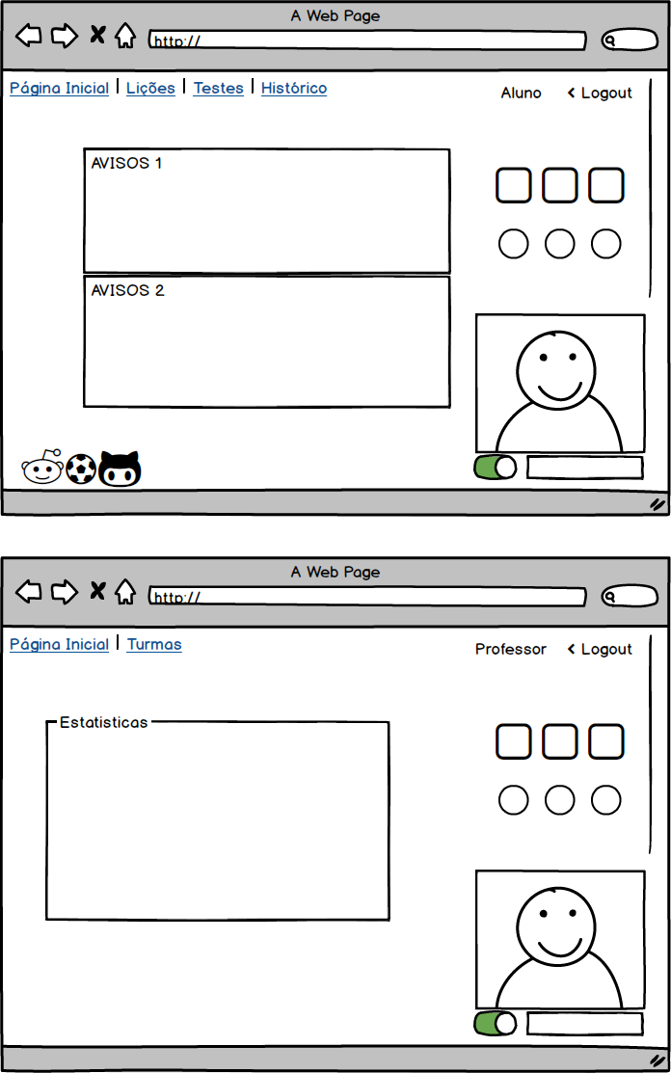




Protótipos
Notes:
Foram criados protótipos para representar a interação pretendida entre o assistente pedagógico e o utilizador, nesta primeira imagem temos a página inicial explicar imagens!!!!
Foram também desenvolvidos testes de logotipos para o produto, foi escolhido este segundo pelo simbolismo da coruja, que é conhecida como uma representação de sabedoria e pela maior clareza na leitura fornecida pelo tipo de letra.

Slide 8
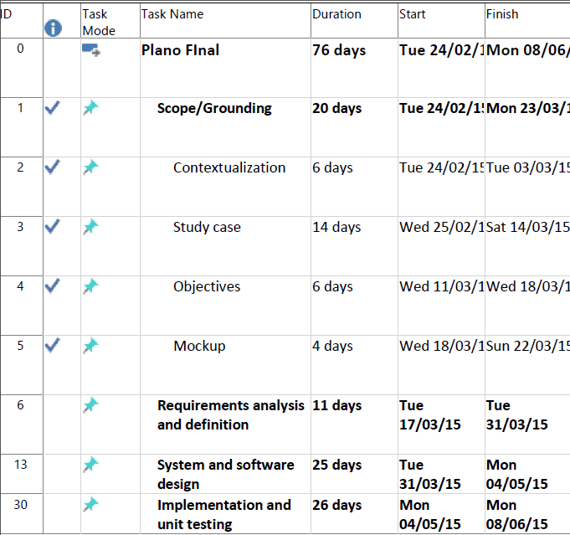
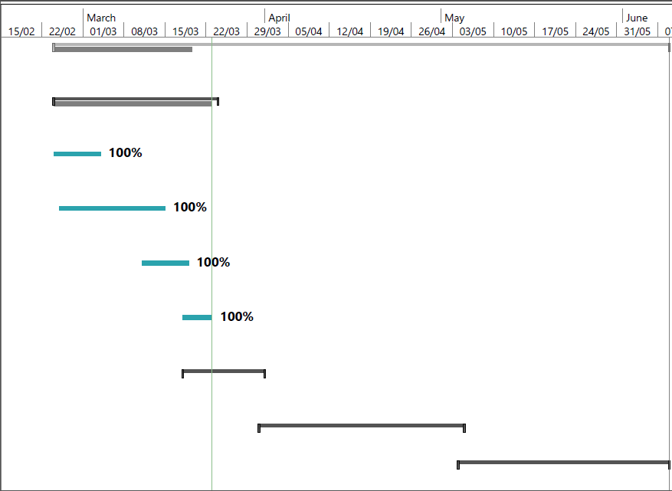
Planificação
Notes:
De modo a especificar e com isso economizar tempo e melhorar o processo de desenvolvimento foi estruturado o seguinte diagrama de Gantt que, aproximadamente, descreve todas as fases do processo atribuindo-lhes um tempo estimado, isto é o que se espera conseguir ao longo do desenvolvimento do ARIT-MAT.

Slide 9
Conclusão
Dificuldades:
Encontrar um tema útil e propício/adequado
Previsão
Notes:
No final desta primeira etapa temos a salientar as dificuldades que se prendem em 2 pontos:
1º: Encontrar um tema útil e propício ou adequado a este desafio, pois foi necessário “encaixar” todo o desenvolvimento num intervalo de tempo fixo e inalterável o que não permite demasiadas funcionalidades que seriam impossíveis de implementar de forma completa e bem desenvolvida num espaço tão curto.
2º:Previsão usada para construir o diagrama de Gantt, pois dada a falta de experiência e contacto leva à imprecisão dos dados expostos que foram obtidos por estimativas e “palpites” sobre o que é conhecido.

Slide 10
ARIT-MAT
Universidade do Minho Licenciatura em Engenharia Informática
3º Ano 25 de Março de 2015
Laboratórios de Informática IV
Ana Almeida
Bruno Pereira
João Mano Patrícia Rocha

